Slide 1
Двадцать третье июня
Классная работа

Slide 5
В_ЮГА
С_ЕДОБНЫЙ
Ш_ЮТ
Л_ЮТ
ОБ_ЁМ
РАЗ_ЯРЁННЫЙ
Notes:
Запиши слова в два столбика

Slide 6
СЪЕДОБНЫЙ
ОБЪЁМ
РАЗЪЯРЁННЫЙ
ВЬЮГА
ШЬЮТ
ЛЬЮТ

Slide 7
части речи
САМОСТОЯТЕЛЬНЫЕ
СЛУЖЕБНЫЕ
Сущ.
ПРИЛАГ.
ГЛАГОЛ
ПРЕДЛОГ
СОЮЗ
местоим.
числит.
ЧАСТИЦА
наречие

Slide 9
Упр. 111 (стр. 67)

Slide 10
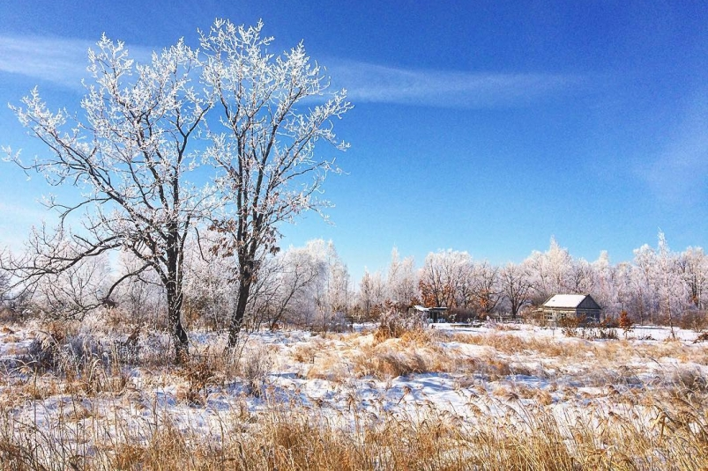
Упр. 114 (стр. 68)

Slide 11
Говорит попугай попугаю:
Я тебя, попугай, попугаю!
Попугаю в ответ попугай:
Попугай, попугай, попугай!
Укажите, к каким частям речи относятся выделенные
слова.

Slide 12
Упражнение 1 Спиши, вставь пропущенные буквы.
Это было ранн_й в_сной. Мы шли по у_кой тропинк_. Вдруг послышались ч_десные звуки. За дерев_ями мы увидели соек. Они с_дели на суч_ях дерев_ях, пели. Раньше мы (не)знали, что сойки умеют прекрасно петь. Обычно их можно видеть на л_сной дорог_ или опушк_. Заметит сойка с_баку или человека и издает ре_кий крик. По крику звери и птицы узнают о бли_кой опас_ности. А тут поют! Мы стали слушать л_сную музыку.

Slide 13
Упражнение 2 Прочитай. Исправь ошибки (устно).
В воскресенье намечалась интересная поездка в Новгород. Поъезд отходил поздно ночю. Автобус остановился у подъезда вокзала. По местному радио обявили посадку. Мы заняли места. Проводник обяснил, как вести себя в дороге. Позади остались Москва, разезды, деревни…
Ранний подъём. Поезд подехал к Новгороду. Вы вышли на перрон. На холме раскинулся древний русский город.

Slide 14
Проверим!
В воскресенье намечалась интересная поездка в Новгород. Поезд отходил поздно ночью. Автобус остановился у подъезда вокзала. По местному радио объявили посадку. Мы заняли места. Проводник объяснил, как вести себя в дороге. Позади остались Москва, разъезды, деревни…
Ранний подъём. Поезд подъехал к Новгороду. Вы вышли на перрон. На холме раскинулся древний русский город.

Slide 15
Упражнение 3 Прочитай. Исправь ошибки. Спиши.
Дорога шла через рож. Вот пробежала мыш. Вот в роще послышался плачь – это сычь затянул песню. Вот и река. Наступила ночь, и ловля началась. Кругом стояла тиш, камышь шептался с рекою.
Скоро мне попался ёрш, а у дяди на леске бился лещь.
Вот и полноч. Мы сделали шалаш. Утром, только блеснул лучь солнца, мы были на ногах.
По С. Аксакову.

Slide 16
Проверим!
Дорога шла через рожь. Вот пробежала мышь. Вот в роще послышался плач – это сыч затянул песню. Вот и река. Наступила ночь, и ловля началась. Кругом стояла тишь, камыш шептался с рекою.
Скоро мне попался ёрш, а у дяди на леске бился лещ.
Вот и полночь. Мы сделали шалаш. Утром, только блеснул луч солнца, мы были на ногах.
По С. Аксакову.

